Slide 1
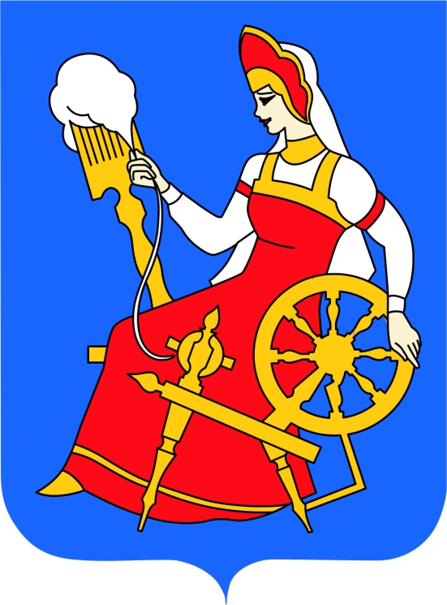
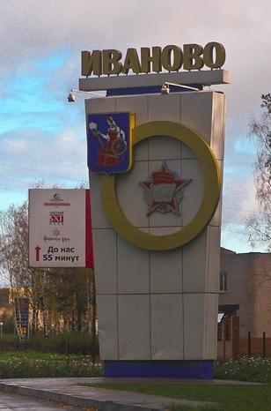
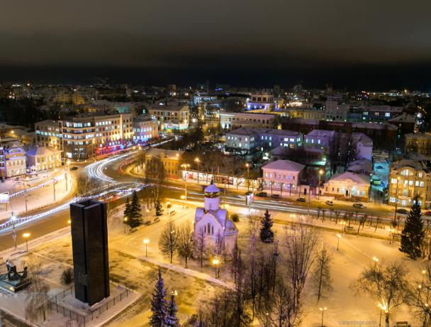
ИВАНОВО
Здравствуйте, ребята!
Мы, воспитанники детского сада № 149 г. Иваново
Предлагаем вам познакомиться с нашим городом.

Slide 2
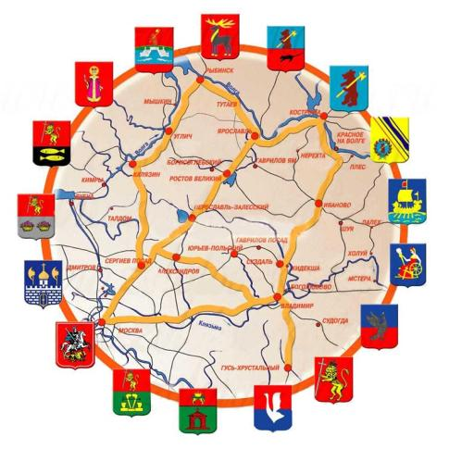
По Золотому кольцу приезжайте в Иваново
Город Иваново входит в Золотое кольцо России

Slide 3
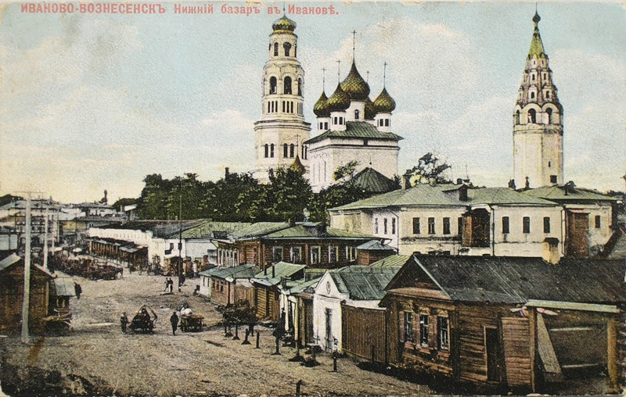
Первое упоминание об Иваново относится к 1561 г.
Тогда это было село Иваново, названное так в честь царя Ивана Грозного.
А в 1871году село Иваново объединили с Вознесенским посадом,
что находился на другом берегу реки Уводь. Так появился город Иваново-Вознесенск.
Сегодня старое название утрачено и наш город называется просто Иваново.

Slide 4
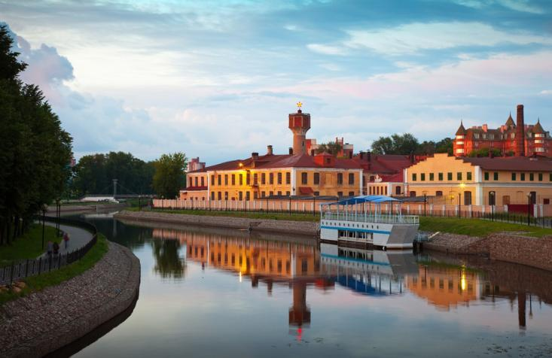
В центре города протекает река
Уводь

Slide 5
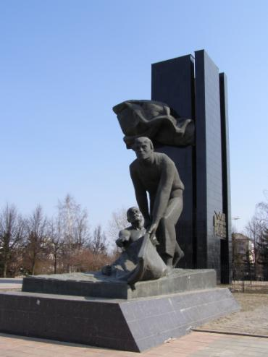
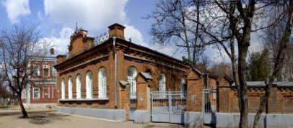
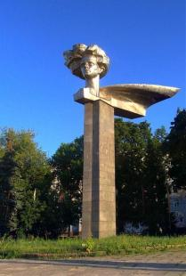
Наш город имеет революционную историю :
здесь проходила знаменитая стачка ткачей в 1905году.
Поэтому в нашем городе много памятников,
посвященных борцам революции, есть музей первого совета.
Музей первого совета
Памятник
О.М.Генкиной
Памятник борцам революции

Slide 6
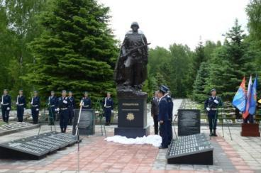
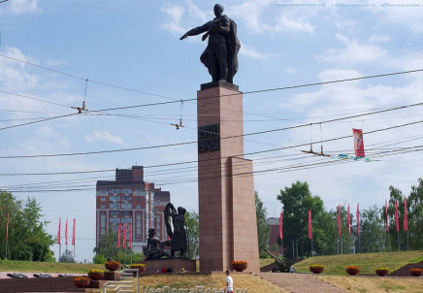
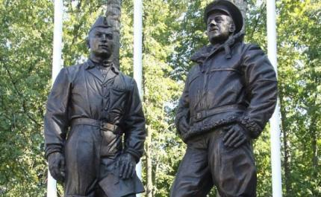
В нашем городе много памятников,
посвященных событиям
Великой Отечественной войны.
В честь героев ВОВ названы
многие улицы города.
Памятник советскому солдату
Памятник героям фронта и тыла
Памятник полку Нормандии Неман

Slide 7
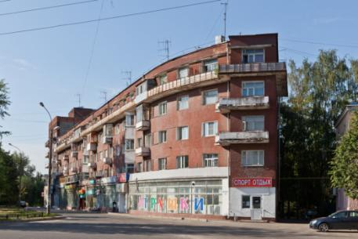
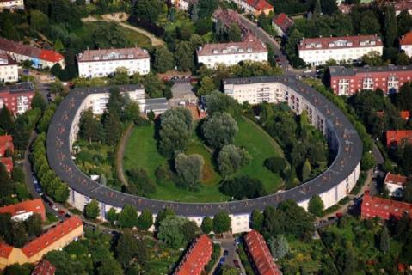
В Иваново сохранились необычные дома –
памятники конструктивизма
Дом - корабль
Дом - подкова

Slide 8
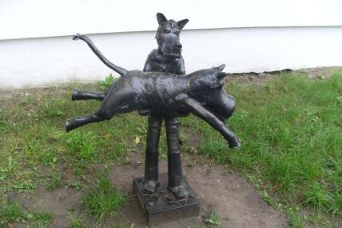
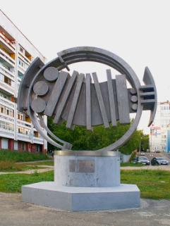
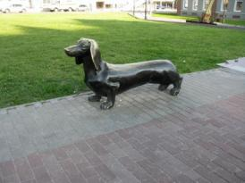
Есть в нашем городе
и такие скульптуры
Скульптура «Волк и теленок»
Памятник гармони
Скульптура «такса»

Slide 9
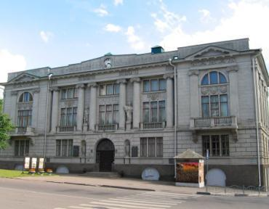
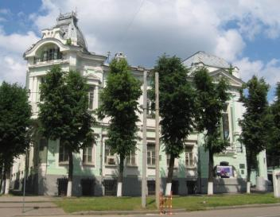
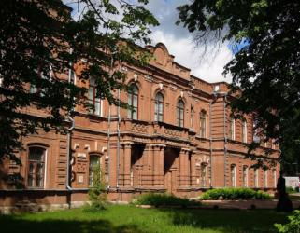
МУЗЕИ ГОРОДА ИВАНОВО
Пожалуй, главная достопримечательность Иванова - его музеи. Три самых известных ивановских музея появились благодаря фабриканту Дмитрию Бурылину. В музее «Промышленности и искусства» собраны коллекции оружия, ювелирных изделий, археологические находки, антиквариат и др. Это здание Д. Бурылин построил специально для коллекции, которая собиралась на протяжении 40 лет.
В музее «Ивановского ситца», можно узнать о развитии текстильного ремесла , познакомиться с работами местных мастеров-ткачей. "Музей ситца" и "Музей промышленности" соединены подземным переходом.
В Художественном
музее
представлены предметы
античного периода .
Можно увидеть
египетскую
мумию . Так же
представлена
коллекция икон,
отечественная
и зарубежная живопись.

Slide 10
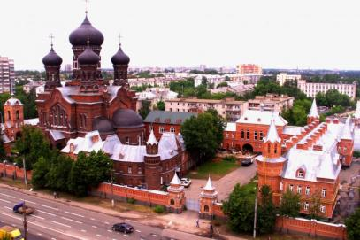
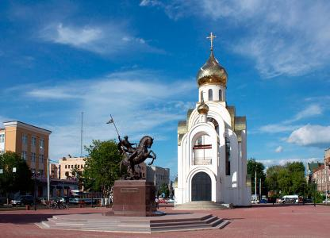
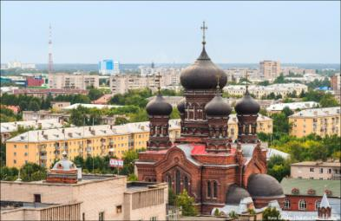
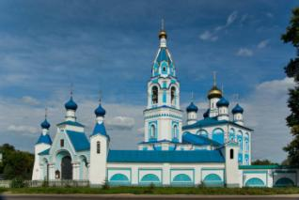
В нашем городе много храмов
Свято-Введенский женский монастырь
Храм великомученика Георгия Победоносца
Церковь иконы Божией Матери
«Всех скорбящих Радость»
Храм Сретенья Владимирской иконы Божией Матери

Slide 11
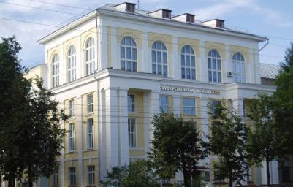
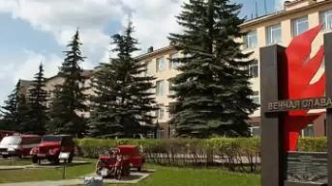
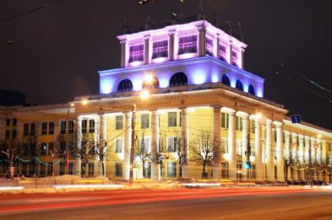
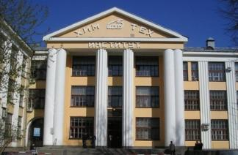
Иваново – город студентов
В Иваново 11 высших образовательных учреждений,
в которых обучаются студенты из разных уголков мира.
Ивановский институт ГПС МЧС России
Ивановский государственный университет
Ивановский государственный химико-технологический
университет
Ивановская государственная медицинская академия

Slide 12
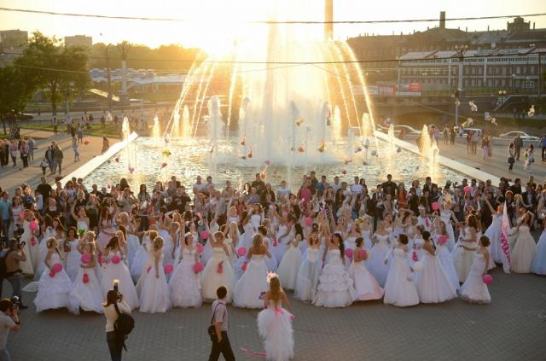
Иваново называют
городом невест

Slide 13
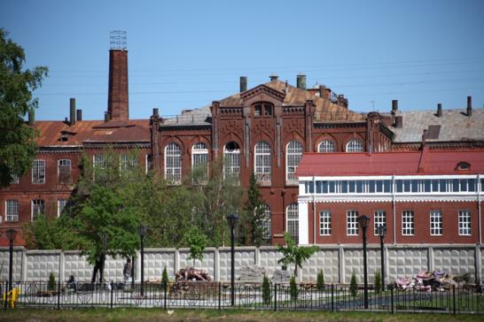
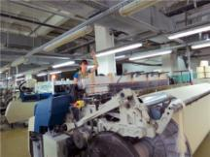
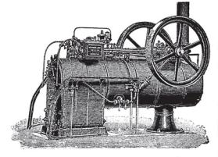
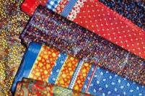
Текстильный край
Большая Ивановская мануфактура – БИМ
(ткацко-отделочное производство)
Долгие годы город Иваново был центром лёгкой промышленности — производство тканей, текстиля, одежды. Самые первые текстильные предприятия здесь образовались в XVII веке. Именно в Иваново на одном из текстильных предприятий впервые появилась паровая машина.
В XXI веке текстильная промышленность практически прекратила свое существование и уступила место развитию химической и машиностроительной промышленности.
Ивановские
ситцы
Паровая
машина
Ткацкий
цех

Slide 14
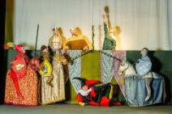
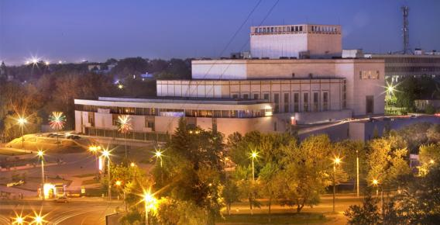
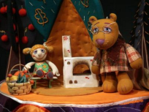
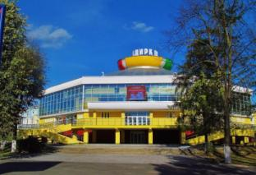
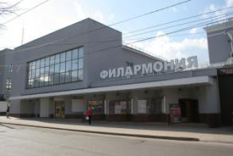
Культурная жизнь города
Дворец искусств включает в себя драматический, музыкальный и кукольный театры
Филармония
цирк

Slide 15
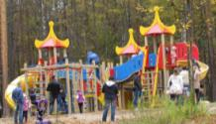
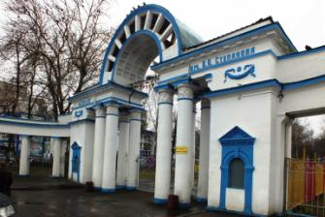
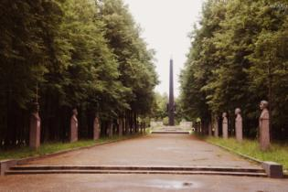
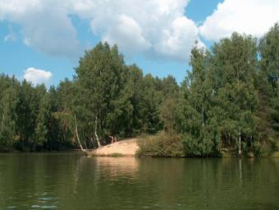
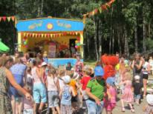
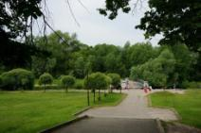
В выходной можно посетить парк отдыха.
Насладиться красотой природы, покататься по реке
на лодке, посетить аттракционы.
Парк 1905 года
Парк имени Степанова
Парк Харинка

Slide 16
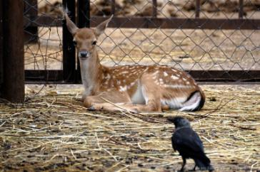
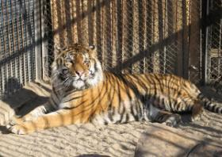
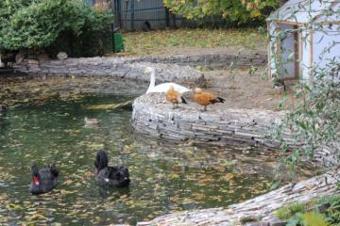
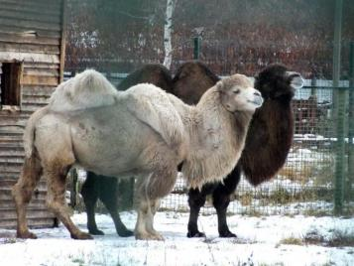
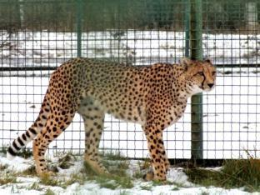
В городе есть зоопарк

Slide 17
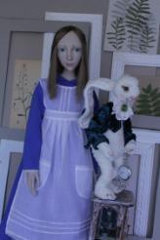
Это наш детский сад
«Страна чудес»
Символ
детского сада
Алиса

Slide 18
Здравствуйте, ребята!
Мы, воспитанники детского сада № 149 г. Иваново
Предлагаем вам познакомиться с нашим городом.

